Slide 1






Бюджет для граждан
Проект решения «Об исполнение бюджета Инсарского муниципального района 3а 2020 год»

Slide 2
Обращение главы Инсарского муниципального района Республики Мордовия Мангутова Камиля Аминовича к жителям Инсарского района Республики Мордовия
Уважаемые жители Инсарского района!
В целях реализации основных направлений бюджетной политики Инсарского муниципального района, информирование жителей о расходовании средств районного бюджета является обеспечение прозрачности и открытости бюджетного планирования.
«Бюджет для граждан» существует уже не первый год и занял важное место в общественной жизни. Он доказал свою значимость и востребованность, как эффективный механизм «виртуального» диалога между органами власти и населением. Здесь наглядно представлены объемы доходов и расходов бюджета за 2020 год, их динамика поступлений в сравнении с предыдущим годом.
Каждый житель Инсарского муниципального района является участником формирования этого плана с одной стороны как налогоплательщик, наполняя доходы бюджета, с другой стороны – он получает часть расходов как потребитель общественных услуг. Понимание основ финансового планирования позволит эффективно управлять не только собственными, но и общественными финансами, реализуя тем самым принцип местного самоуправления. С этой целью разработана брошюра «Бюджет для граждан» по исполнению бюджета за 2020 год.

Slide 3
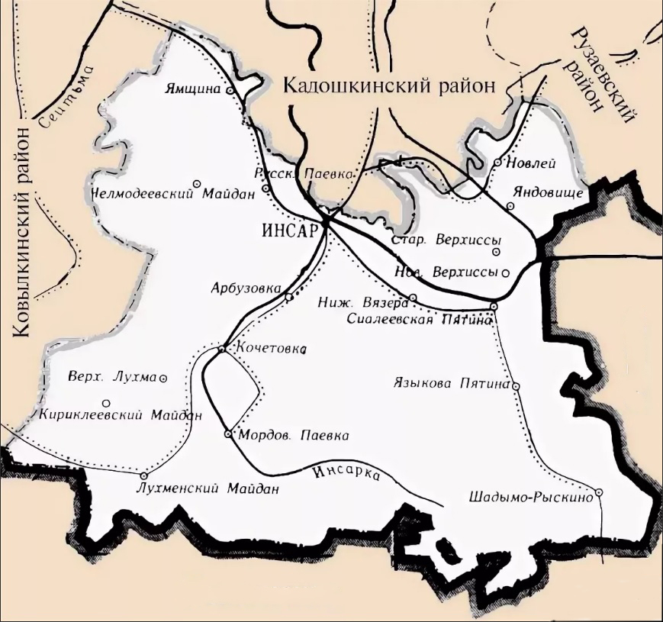
Инсарский муниципальный район

Slide 4
Словарь
Бюджет – форма образования и расходования денежных средств, предназначенных для финансового обеспечения задач и функций государства и местного самоуправления
Доходы – денежные средства, поступающие в бюджет
Расходы – денежные средства, выплачиваемые из бюджета
Бюджетная система – совокупность федерального бюджета, бюджетов субъектов Российской Федерации, местных бюджетов и бюджетов государственных внебюджетных фондов
Межбюджетные трансферты – средства, предоставляемые бюджетом вышестоящего уровня бюджетной системы бюджету нижестоящего уровня бюджетной системы
Консолидированный бюджет – свод районного и местных бюджетов
Дефицит бюджета - превышение расходов бюджета над его доходами
Профицит бюджета - превышение доходов бюджета над его расходами
Бюджетный процесс – ежегодное формирование и исполнение бюджета

Slide 5
Основные понятия бюджетной системы Российской Федерации
Доходы
Расходы
Федеральный бюджет
Бюджеты государственных внебюджетных фондов
Бюджет субъекта
Местный бюджет
Консолидированный бюджет
Профицит
Бюджетная система Российской Федерации
Доходы
Доходы
Расходы
Расходы
Дефицит

Slide 6
Отчет об исполнении бюджета включает:
Исполнение бюджета по доходам
Исполнение бюджета по расходам
Источники финансирования дефицита бюджета ( направления использования профицита бюджета)
Итоги реализации муниципальных программ

Slide 7
Исполнение бюджета Инсарского муниципального района за 2015-2020 годы

Slide 8
Исполнение доходной части бюджета Инсарского муниципального района за 2015-2020 годы

Slide 9
Исполнение доходов бюджета Инсарского муниципального района
ДОХОДЫ бюджета Инсарского муниципального района, тыс. руб. | Утверждено | Исполнено | % исполнения
Всего доходов | 252 283,2 | 246 801,2 | 97,8
Налог на доходы физических лиц | 20 648,6 | 24 146,6 | 116,9
Налог на совокупный доход | 3 788,6 | 3 845,1 | 101,5
Государственная пошлина | 1 266,8 | 1 429,5 | 122,8
Акциз | 6 306,1 | 5 631,3 | 89,3
Доходы от использования имущества находящегося в государственной и муниципальной собственности | 2 606,0 | 2 846,4 | 109,2
Платежи при пользование природными ресурсами | 152,0 | 343,3 | 225,9
Штрафы, санкции, возмещение ущерба | 503,6 | 493,0 | 97,9
Доходы от продажи материальных и нематериальных активов | 1 608,4 | 1 957,3 | 121,7
Прочие неналоговые доходы бюджетов муниципальных районов | 10,0 | 20,3 | 203,0
Безвозмездные поступления из других бюджетов | 215 527,0 | 206 190,9 | 95,7

Slide 10
В решение о бюджете Инсарского муниципального района расходы представлены тремя способами
• Функциональная структура – по направлениям расходования средств
• Ведомственная структура – по ведомствам, осуществляющим расходы
• Программная структура – по реализуемым муниципальным программам

Slide 11
Исполнение расходной части бюджета Инсарского муниципального района
Расходы бюджета Инсарского муниципального района, тыс. руб. | Раздел | Утверждено | Исполнено | % исполнения
Всего, в том числе: |  | 257 103,2 | 238 763,3 | 92,9
Общегосударственные вопросы | 01 | 35 396,4 | 34 555,1 | 97,6
Национальная безопасность и правоохранительная деятельность | 03 | 3 315,4 | 3 267,8 | 98,6
Национальная экономика | 04 | 11 801,6 | 7 536,0 | 63,9
Жилищно-коммунальное хозяйство | 05 | 4 035,2 | 4 035,0 | 100
Образование | 07 | 151 560,2 | 144 359,9 | 95,2
Культура, кинематография | 08 | 27 872,1 | 25 593,2 | 91,8
Социальная политика | 10 | 16 991,6 | 13 287,0 | 78,2
Физическая культура и спорт | 11 | 69,9 | 68,4 | 97,9
Средства массовой информации | 12 | 1 250,0 | 1 250,0 | 100
Обслуживание государственного и муниципального долга | 13 | 5,0 | 5,0 | 100
Дотации поселениям на выравнивание бюджетной обеспеченности | 14 | 4 805,9 | 4 805,9 | 100

Slide 12
Исполнение расходов по разделу «Общегосударственные вопросы»
Расходы, тыс. руб. | Подраздел | Утверждено | Исполнено | % исполнения
Общегосударственные вопросы | 01 | 35 396,4 | 34 555,1 | 97,6
Функционирование высшего должностного лица субъекта российской федерации муниципального образования | 01 02 | 1 657,4 | 1 616,2 | 97,5
Функционирование Правительства Российской Федерации, высших исполнительных органов государственной власти субъектов Российской Федерации, местных администраций | 01 04 | 17 533,6 | 17 002,2 | 97
Обеспечение деятельности финансовых, налоговых и таможенных органов и органов финансового (финансово-бюджетного) надзора | 01 06 | 5 203,1 | 5 135,9 | 98,7
Обеспечение выборов и референдумов | 01 07 | 1 637,9 | 1 637,9 | 100
Резервный фонд | 01 11 | 100,0 | 0 | 0
Другие общегосударственные вопросы | 01 13 | 9 264,5 | 9 162,9 | 98,9

Slide 13
Исполнение расходов по разделу «Национальная безопасность и правоохранительная деятельность»
Расходы, тыс.руб. | Подраздел | Утверждено | Исполнено | % исполнения
Национальная безопасность и правоохранительная деятельность | 03 | 3 315,4 | 3 267,8 | 98,6
Органы юстиции | 03 04 | 1 801,1 | 1 801,1 | 100
Защита населения и территории от чрезвычайных ситуаций природного и техногенного характера, гражданская оборона | 03 09 | 1 394,3 | 1 366,7 | 98
Прочие мероприятия в области национальной безопасности и правоохранительной деятельности | 03 14 | 120,0 | 100,0 | 83,3

Slide 14
Исполнение расходов по разделу «Национальная экономика»
Расходы, тыс.руб. | Подраздел | Утверждено | Исполнено | % исполнения
Национальная экономика | 04 | 11 801,6 | 7 536,0 | 63,9
Сельское хозяйство и рыболовство | 04 05 | 2 237,1 | 954,5 | 42,7
Транспорт | 04 08 | 1 223,0 | 711,1 | 58,1
Дорожное хозяйство | 04 09 | 8 291,5 | 5 870,4 | 70,8
Другие вопросы в области национальной экономики | 04 12 | 50 | 0 | 0

Slide 15
Исполнение расходов по разделу « Жилищно-коммунальное хозяйство»
Расходы, тыс.руб. | Подраздел | Утверждено | Исполнено | % исполнения
Жилищное - коммунальное хозяйство | 05 | 4 035,2 | 4 035,0 | 100
Жилищное хозяйство | 05 01 | 21,8 | 21,8 | 100
Коммунальное хозяйство | 05 02 | 528,3 | 528,3 | 100

Slide 16
Исполнение расходов по разделу «Образование»
Расходы, тыс.руб. | Подраздел | Утверждено | Исполнено | % исполнения
Образование | 07 | 151 560,2 | 144 359,9 | 95,2
Дошкольное образование | 07 01 | 35 129,5 | 34 913,4 | 99,4
Общее образование | 07 02 | 95 733,2 | 93 524,7 | 97,7
Дополнительное образование | 07 03 | 16 466,5 | 13 382,5 | 73,5
Молодежная политика и оздоровление детей | 07 07 | 2 377,1 | 770,0 | 32,5
Другие вопросы в области образования | 07 09 | 1 853,9 | 1 769,3 | 95,4

Slide 17
Исполнение расходов по разделу «Культура»
Расходы, тыс.руб. | Подраздел | Утверждено | Исполнено | % исполнения
Культура, кинематография | 08 | 27 872,1 | 25 593,2 | 91,8
Культура | 08 01 | 25 215,1 | 22 936,3 | 91
Другие вопросы в области культуры, кинематографии | 08 04 | 2 657,0 | 2 656,9 | 100

Slide 18
Исполнение расходов по разделу «Социальная политика»
Расходы, тыс.руб. | Подраздел | Утверждено | Исполнено | % исполнено
Социальная политика | 10 | 16 991,6 | 13 287,0 | 78,2
Пенсионное обеспечение | 10 01 | 1 468,0 | 1 365,1 | 93
Социальное обеспечение населения | 10 03 | 7 910,7 | 6 643,6 | 84
Охрана семьи и детства | 10 04 | 7 612,9 | 5 278,3 | 69,3

Slide 19
Исполнение расходов по разделу «Физическая культура и спорт»
Расходы, тыс.руб. | Подраздел | Утверждено | Исполнено | % исполнения
Физическая культура и спорт | 11 | 69,9 | 68,4 | 97,9
Физическая культура | 11 01 | 69,9 | 68,4 | 97,9

Slide 20
Исполнение расходов по разделу «Средства массовой информации»
Расходы, тыс. руб. | Подраздел | Утверждено | Исполнено | % исполнения
Средства массовой информации | 12 | 1 250,0 | 1 250,0 | 100
Периодическая печать и издательство | 12 02 | 1 250,0 | 1 250,0 | 100

Slide 21
Муниципальные программы Инсарского муниципального района
Наименование муниципальной программы | Утверждено | Исполнено | % исполнения
Всего, тыс. рублей, в том числе: | 233 620,8 | 215 705,8 | 92,3
Муниципальная программа "Развитие образования в Инсарском муниципальном районе Республики Мордовия на 2016-2025 годы" | 155 158,7 | 145 967,0 | 94,1
Муниципальная программа "Обеспечение жильем молодых семей в Инсарском муниципальном районе на 2016-2025 годы" | 3 483,8 | 3 483,8 | 100
Муниципальная программа "Развитие культуры и туризма в Инсарском муниципальном районе на 2016-2024 годы | 30 037,1 | 27 755,1 | 92,4
Муниципальная программа "Развитие физической культуры, спорта и молодежной политики в Инсарском муниципальном районе на 2016-2024 годы" | 74,9 | 68,4 | 91,3
Муниципальная программа "Развитие сельского хозяйства и регулирования рынков сельскохозяйственной продукции, сырья и продовольствия на 2016-2025 годы по Инсарскому муниципальному району" | 2 037,5 | 950,5 | 46,6
Муниципальная программа "Развитие дорожного хозяйства, автомобильных дорог и транспортного обслуживания в Инсарском муниципальном районе на 2016-2024 годы" | 9 514,5 | 6 581,5 | 69,2
Муниципальная программа "Противодействие коррупции в Инсарском муниципальном районе на 2016-2024 годы» | 20,0 | 0 | 0

Slide 22
Наименование муниципальной программы | Утверждено | Исполнено | % исполнения
Муниципальная программа повышения эффективности управления муниципальными финансами в Инсарском муниципальном районе Республики Мордовия | 10 014,0 | 9 946,8 | 99,3
Муниципальная программа "Комплексное развитие сельских территорий Инсарского муниципального района Республики Мордовия на 2020-2025 годы" | 26,9 | 26,9 | 100
Муниципальная программа «По охране общественного порядка и профилактике правонарушений в Инсарском муниципальном районе на 2019-2024 годы» | 100,0 | 100,0 | 100
Муниципальная программа "Противодействие злоупотреблению наркотиками и их незаконному обороту в Инсарском муниципальном районе» | 20,0 | 0 | 0
Муниципальная программа «Развития и поддержки малого и среднего предпринимательства в Инсарском муниципальном районе на 2018-2024 годы» | 50,0 | 0 | 0
Муниципальная программа «Управление муниципальными имуществом и земельными ресурсами» в Инсарском муниципальном районе Республики Мордовия на 2016-2021 годы» | 93,0 | 93,0 | 100
Муниципальная программа "Организация отдыха детей в каникулярное время в Инсарском муниципальном районе на 2016-2025 годы" | 2 372,1 | 770,0 | 32,5
Муниципальная программа "Развитие и обеспечение эффективности деятельности администрации Инсарского муниципального района на 2018-2022 годы" | 20 618,3 | 19 962,8 | 96,8

Slide 23
Контактная информация для граждан
Местонахождение Финансового управления
Администрации Инсарского
муниципального района: 431430, РМ, г. Инсар, ул. Гагарина, д. 28
Контактные телефоны: (883449) 2-14-53 – бюджетный отдел,
2-14-75 - бухгалтерия
Адрес электронной почты: fu12ins@mail.ru

